Slide 1




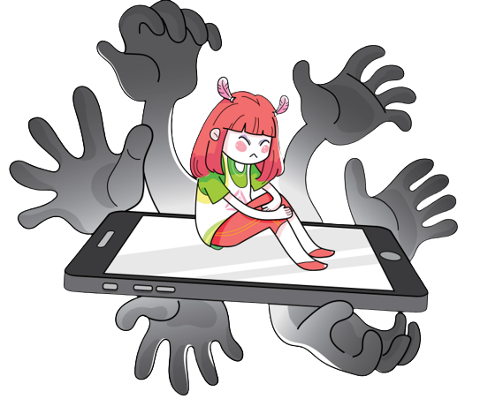


Slide 2



Slide 3



Slide 4



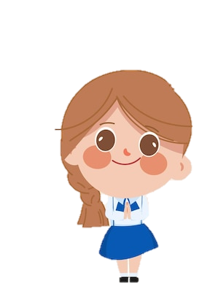
Hoạt động 1: Tìm hiểu những trường hợp trẻ em bị xâm hại tinh thần trong thực tế

Slide 5
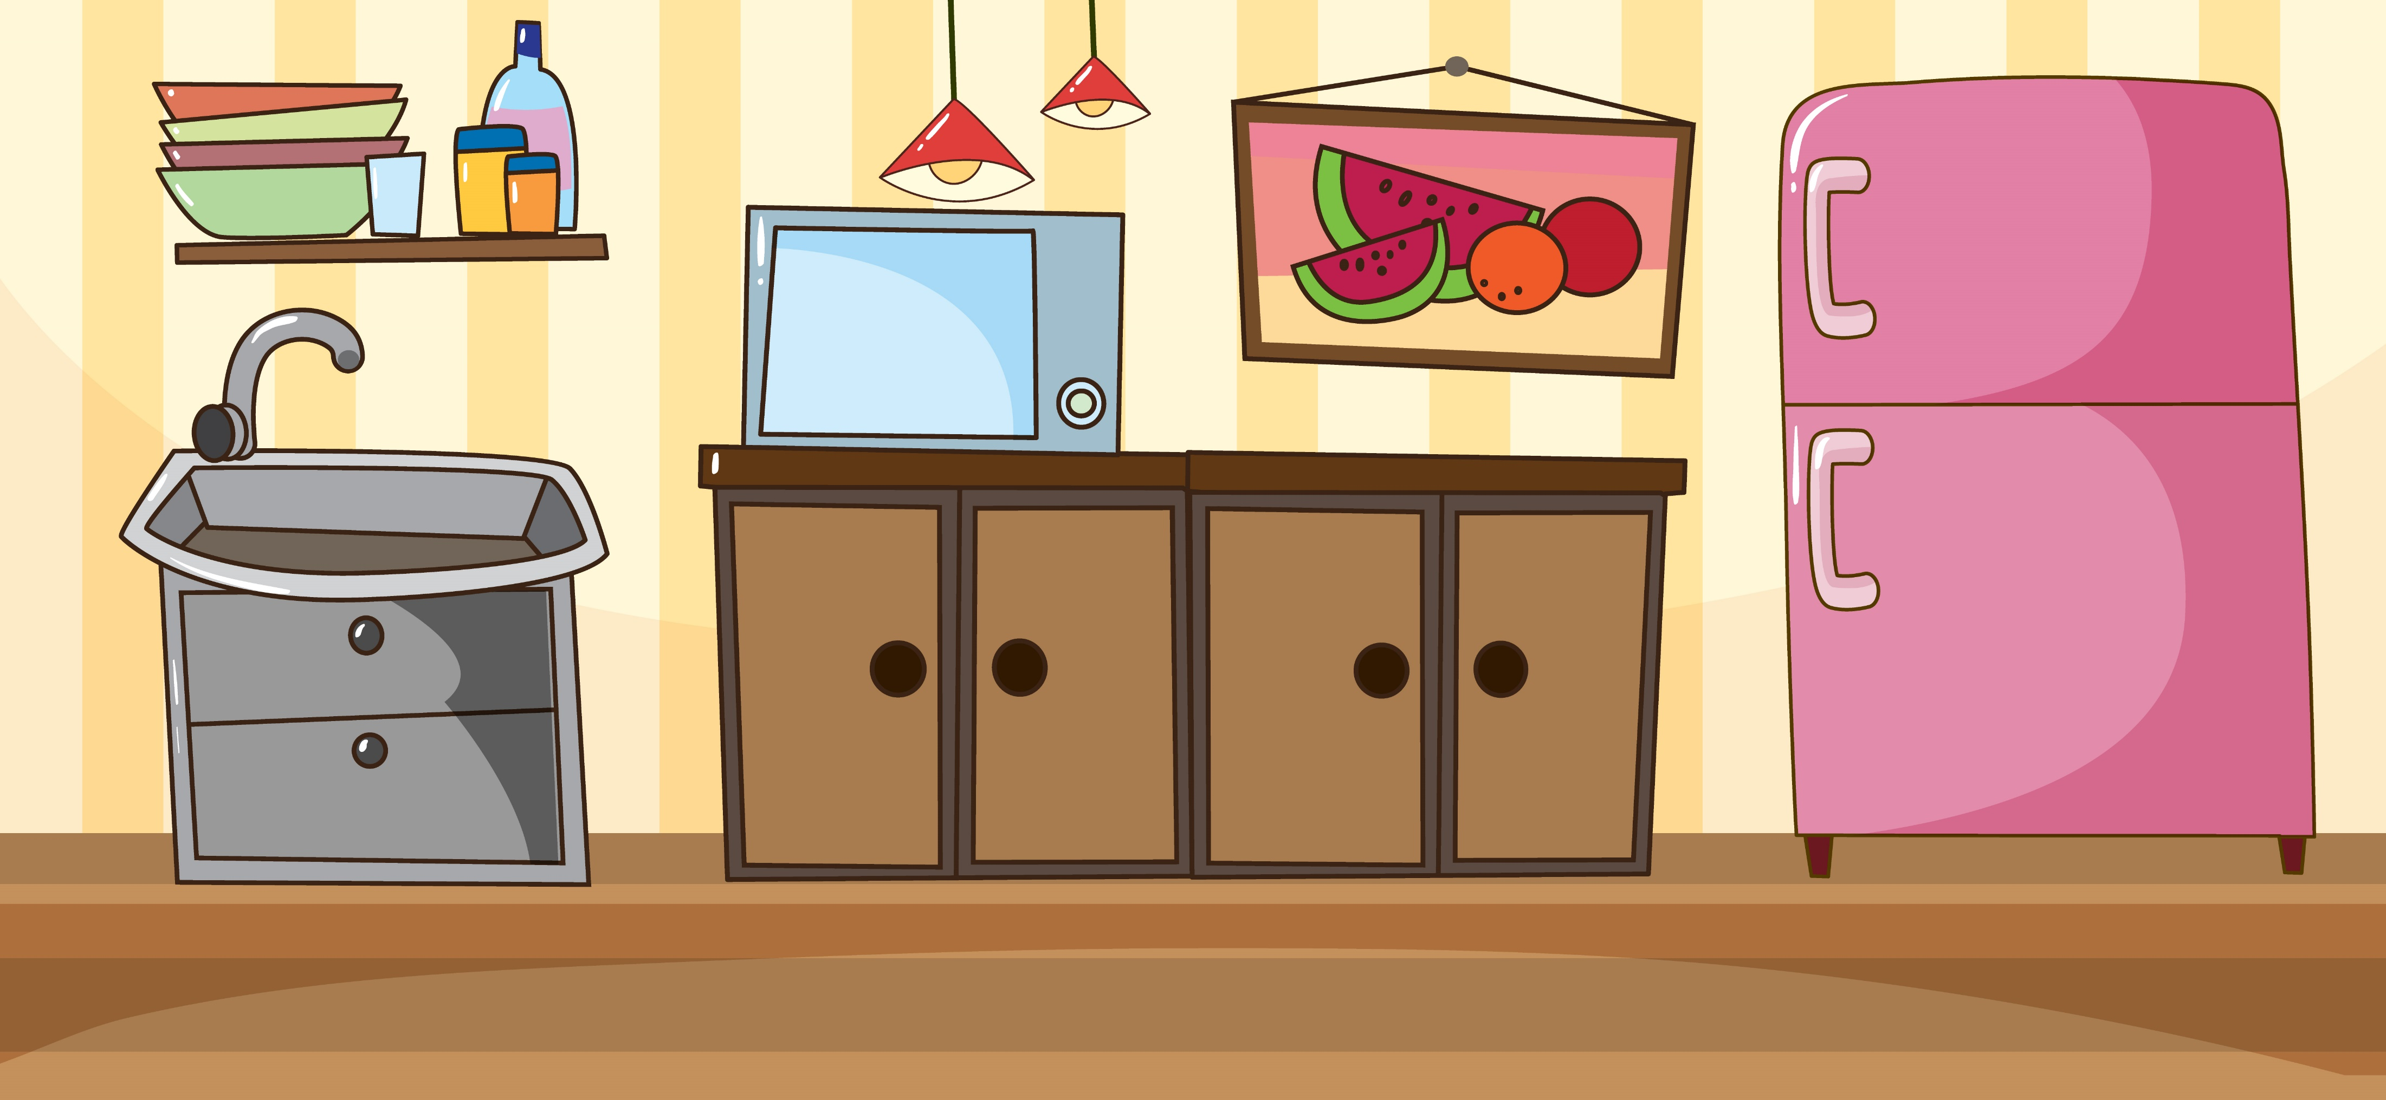

Cùng xem video về xâm hại tinh thần

Slide 6
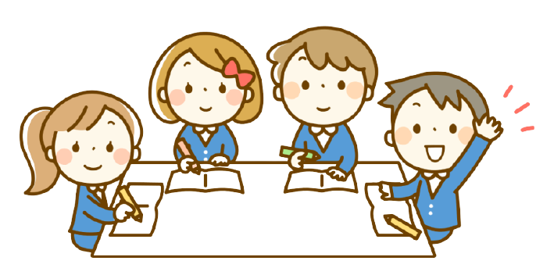
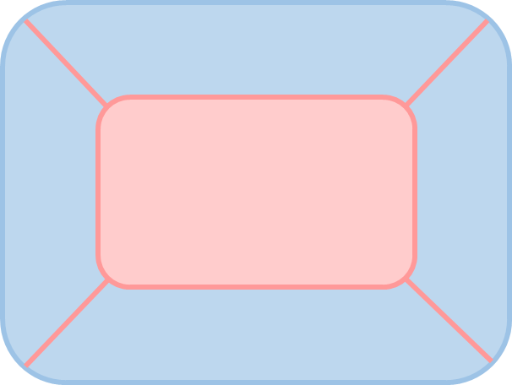
Hành vi nào là hành vi xâm hại tinh thần?
Những địa điểm nào thường dễ sảy ra tình huống bị sâm hại tinh thần ?
Thảo luận nhóm 4
Những người có thể thực hiện hành vi sâm hại tinh thần là ai ?
Hậu quả cho người bị sâm hại

Slide 7

Chia sẻ trước lớp

Slide 8
Các hành vi xâm hại tinh thần
Quát mắng, đe dọa, chửi tục, trêu ghẹo, phân biệt đối xử....
Địa điểm thường xảy ra tình huống xâm hại tinh thần
Xảy ra mọi lúc, mọi nơi

Slide 9
Người có thể thực hiện hành vi xâm hại tinh thần
Người quen, người lạ, người thân, người hơn tuổi, người có cả hai giới tính....
Hậu quả cho người bị xâm hại
Lo lắng, sống thụ động, mất lòng tin vào người khác...

Slide 10
Hoạt động 2: Ứng phó khi bị xâm hại tinh thần

Slide 11
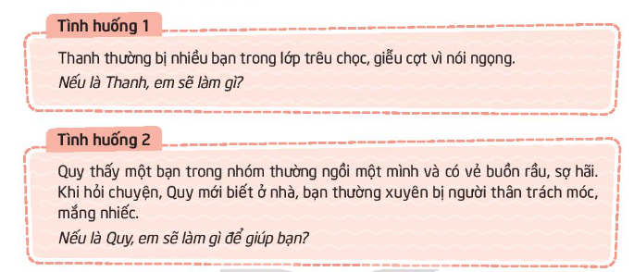
Mỗi nhóm nhận 1 tình huống và thảo luận về cách ứng phó khi bị xâm hại tinh thần.

Slide 12
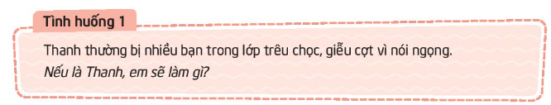
Cần lên tiếng bảo vệ Thanh
Giải thích, thuyết phục các bạn tôn trọng sự khác biệt, đồng thời hỗ trợ bạn một cách tế nhị để các bạn hiểu cần phải tôn trọng và thấu hiểu, đồng cảm với người khác, đặt mình vào vị trí của Thanh để hiểu cảm xúc của Thanh.
Chia sẻ, thuyết phục sao cho các bạn thấy nét riêng của Thanh
Rủ Thanh tham gia các hoạt động chung của nhóm, của lớp, của trường…

Slide 13
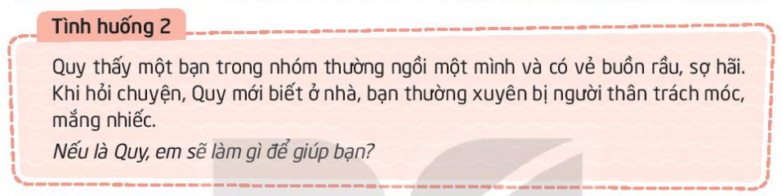
Trò chuyện với bạn để tìm hiểu lí do làm sao bị người thân trách móc, mắng nhiếc.
Động viên bạn.
Hướng dẫn bạn cách khắc phục những điểm yếu hoặc giới thiệu người tư vấn cho bạn.
Rủ bạn tham gia các hoạt động chung của tổ, lớp.

Slide 14






Vận dụng

Slide 15


Về nhà:
Chia sẻ với người thân về những hành vi phòng tránh xâm hại tinh thần mà em đã học

Slide 16




Slide 17



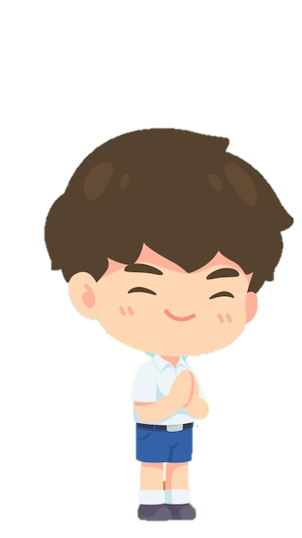


Lớp trưởng báo cáo kết quả học tập của lớp trong tuần
Phần làm việc của ban cán sự lớp
Các tổ trưởng báo cáo kết quả hoạt động trong tuần của tổ

Slide 18



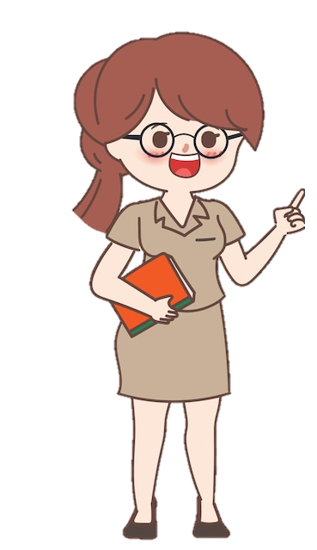


Ưu điểm:

Slide 19
Hạn chế:

Slide 20
Góc tuyên dương
Dũng sĩ
giải Toán
Dũng sĩ
giải Toán

Slide 21


Em hãy viết ra những điều em khó nói về xâm hại tinh thần iên quan đến bản thân và bỏ vào hòm thư

Slide 22

Hòm thư là để các em bỏ những lá thư em viết khi em khó nói với thầy, cô, bố, mẹ, bạn bè và người thân những hành vi mình bị xâm hại về tinh thâng và cách em muốn nhờ giúp đỡ người đọc thư sẽ phản hồi, chia sẻ mọi thông tin đều được bảo mật
Hòm thư là nơi các em bỏ những lá thư em viết khi em khó nói với thầy, cô, bố, mẹ, bạn bè và người thân về những hành vi mình bị xâm hại về tinh thần và cách em muốn nhờ giúp đỡ.
Người đọc thư sẽ phản hồi, chia sẻ mọi thông tin đều được bảo mật

